Slide 1

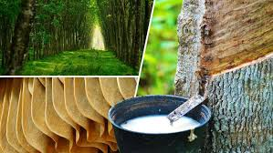
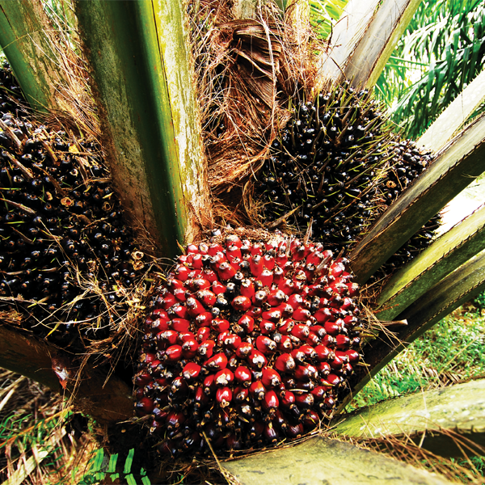
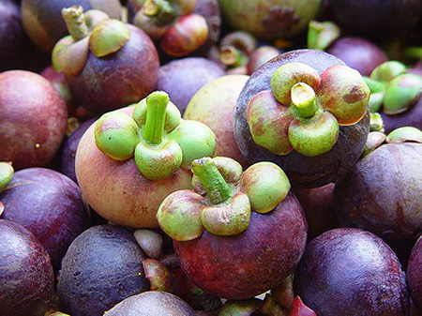
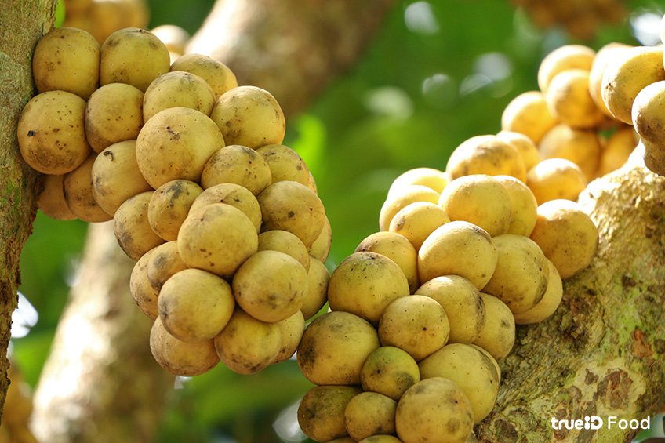
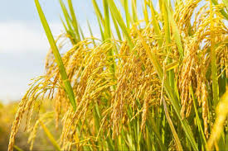
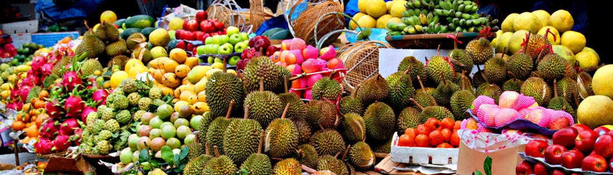
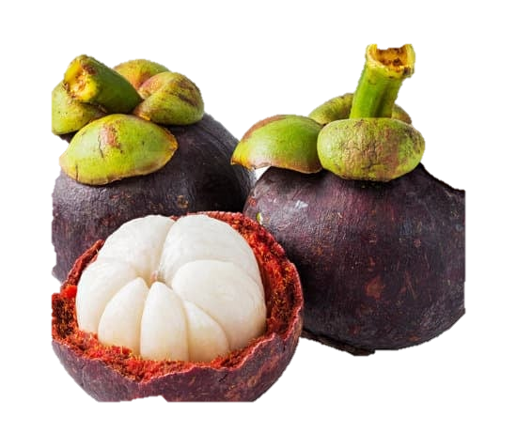
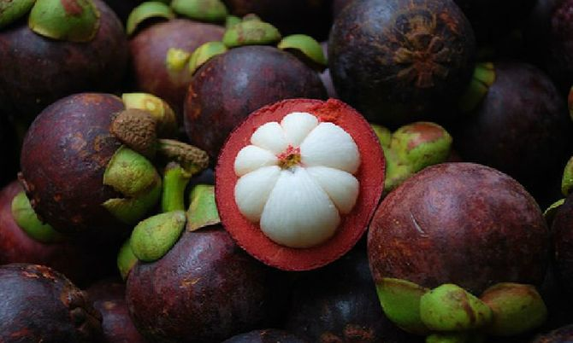
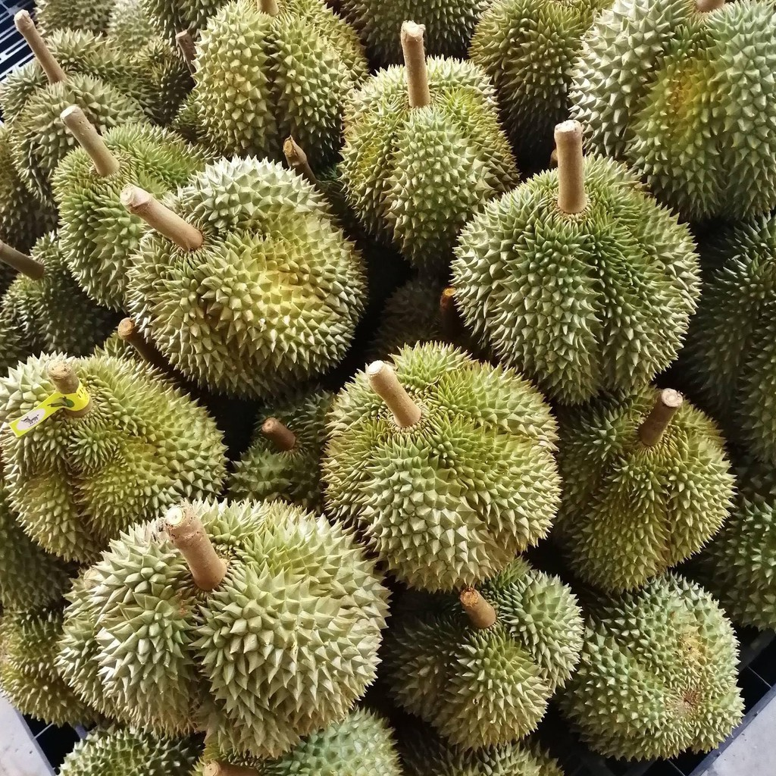
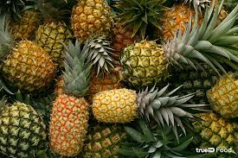
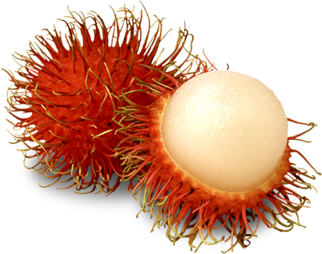
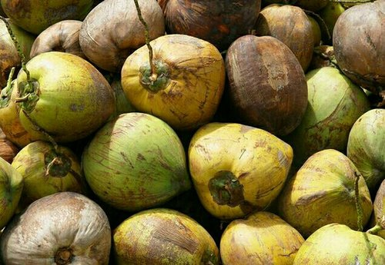
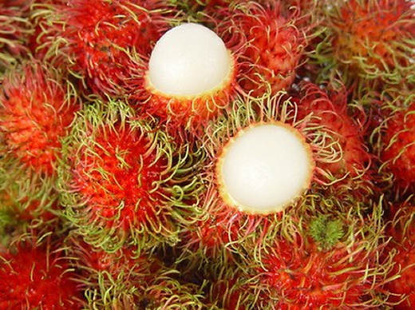
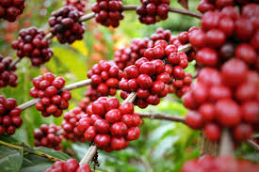
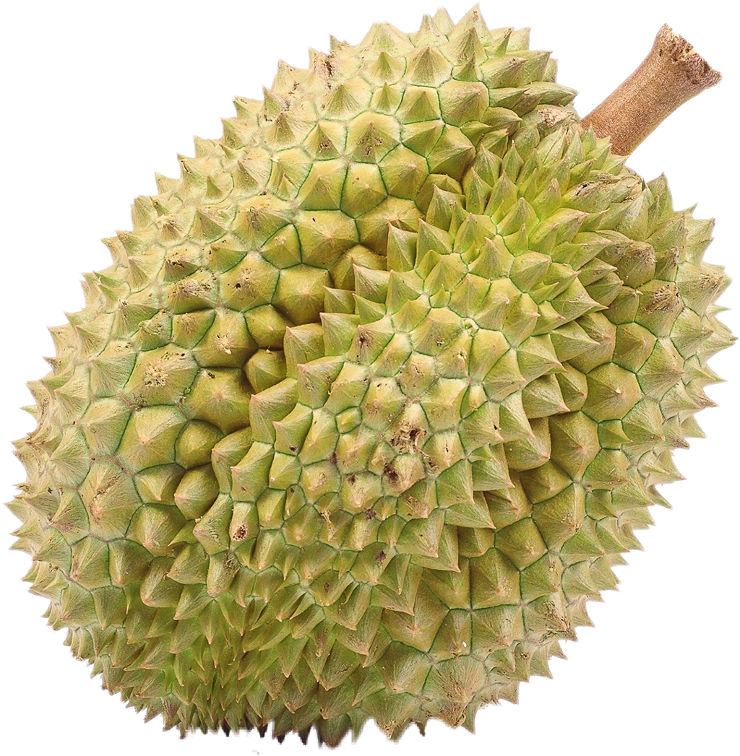
สถานการณ์การผลิตสินค้าเกษตรที่สำคัญ
จังหวัดนครศรีธรรมราช
สำนักงานเศรษฐกิจการเกษตรที่ 8
สำนักงานเศรษฐกิจการเกษตร กระทรวงเกษตรและสหกรณ์

Slide 2
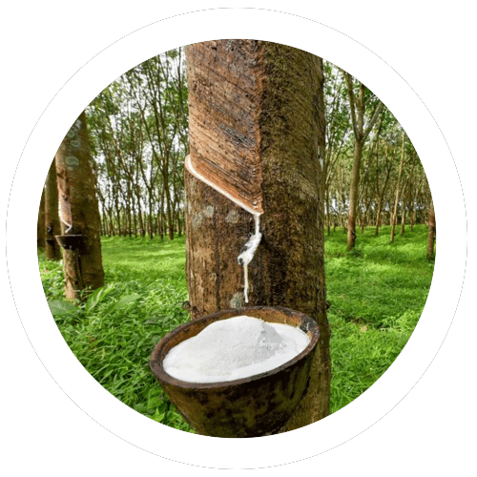
ปริมาณการผลิตยางพารา ปี 2569
ที่มา: ข้อมูลพยากรณ์ ณ กรกฎาคม 2569

Slide 3
ยางพารา : ร้อยละผลผลิตรายเดือน ปี 2569
ที่มา: ข้อมูลพยากรณ์ ณ กรกฎาคม 2569

Slide 4
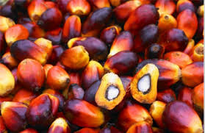
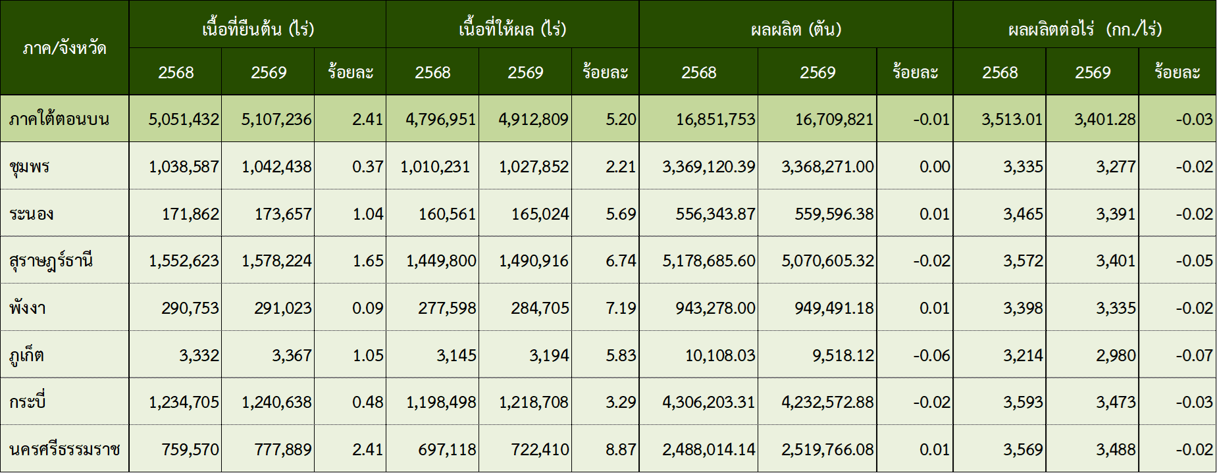
ปริมาณการผลิตปาล์มน้ำมัน ปี 2569
ที่มา: ข้อมูลพยากรณ์ ณ 23 มิ.ย. 2569

Slide 5
ปาล์มน้ำมัน : ร้อยละผลผลิตรายเดือน ปี 2569
ที่มา: ข้อมูลพยากรณ์ ณ 23 มิ.ย. 2569

Slide 6

ปริมาณการผลิตทุเรียน ปี 2569
ที่มา: ผลการประชุมเชิงปฏิบัติการ "การจัดทำข้อมูลไม้ผลเศรษฐกิจภาคใต้ ปี 2569 ครั้งที่ 2 เพื่อสนับสนุนการบริหารจัดการไม้ผลเศรษฐกิจอย่างเป็นระบบ" โดยคณะทำงานย่อยเพื่อพัฒนาระบบข้อมูลและโลจิสติกส์ภาคใต้ เมื่อวันที่ 20 - 21 พฤษภาคม 2569

Slide 7
ทุเรียน : ร้อยละผลผลิตรายเดือน ปี 2569
ที่มา: ผลการประชุมเชิงปฏิบัติการ "การจัดทำข้อมูลไม้ผลเศรษฐกิจภาคใต้ ปี 2569 ครั้งที่ 2 เพื่อสนับสนุนการบริหารจัดการไม้ผลเศรษฐกิจอย่างเป็นระบบ" โดยคณะทำงานย่อยเพื่อพัฒนาระบบข้อมูลและโลจิสติกส์ภาคใต้ เมื่อวันที่ 20 - 21 พฤษภาคม 2569

Slide 8

ปริมาณการผลิตมังคุด ปี 2569
ที่มา: ผลการประชุมเชิงปฏิบัติการ "การจัดทำข้อมูลไม้ผลเศรษฐกิจภาคใต้ ปี 2569 ครั้งที่ 2 เพื่อสนับสนุนการบริหารจัดการไม้ผลเศรษฐกิจอย่างเป็นระบบ" โดยคณะทำงานย่อยเพื่อพัฒนาระบบข้อมูลและโลจิสติกส์ภาคใต้ เมื่อวันที่ 20 - 21 พฤษภาคม 2569

Slide 9
มังคุด : ร้อยละผลผลิตรายเดือน ปี 2569
ที่มา: ผลการประชุมเชิงปฏิบัติการ "การจัดทำข้อมูลไม้ผลเศรษฐกิจภาคใต้ ปี 2569 ครั้งที่ 2 เพื่อสนับสนุนการบริหารจัดการไม้ผลเศรษฐกิจอย่างเป็นระบบ" โดยคณะทำงานย่อยเพื่อพัฒนาระบบข้อมูลและโลจิสติกส์ภาคใต้ เมื่อวันที่ 20 - 21 พฤษภาคม 2569

Slide 10
ปริมาณการผลิตเงาะ ปี 2569
ที่มา: ผลการประชุมเชิงปฏิบัติการ "การจัดทำข้อมูลไม้ผลเศรษฐกิจภาคใต้ ปี 2569 ครั้งที่ 2 เพื่อสนับสนุนการบริหารจัดการไม้ผลเศรษฐกิจอย่างเป็นระบบ" โดยคณะทำงานย่อยเพื่อพัฒนาระบบข้อมูลและโลจิสติกส์ภาคใต้ เมื่อวันที่ 20 - 21 พฤษภาคม 2569

Slide 11
เงาะ : ร้อยละผลผลิตรายเดือน ปี 2569
ที่มา: ผลการประชุมเชิงปฏิบัติการ "การจัดทำข้อมูลไม้ผลเศรษฐกิจภาคใต้ ปี 2569 ครั้งที่ 2 เพื่อสนับสนุนการบริหารจัดการไม้ผลเศรษฐกิจอย่างเป็นระบบ" โดยคณะทำงานย่อยเพื่อพัฒนาระบบข้อมูลและโลจิสติกส์ภาคใต้ เมื่อวันที่ 20 - 21 พฤษภาคม 2569

Slide 12
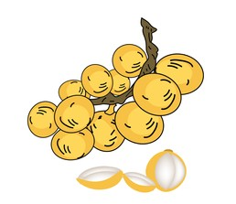

ปริมาณการผลิตลองกอง ปี 2569
ที่มา: ผลการประชุมเชิงปฏิบัติการ "การจัดทำข้อมูลไม้ผลเศรษฐกิจภาคใต้ ปี 2569 ครั้งที่ 2 เพื่อสนับสนุนการบริหารจัดการไม้ผลเศรษฐกิจอย่างเป็นระบบ" โดยคณะทำงานย่อยเพื่อพัฒนาระบบข้อมูลและโลจิสติกส์ภาคใต้ เมื่อวันที่ 20 - 21 พฤษภาคม 2569

Slide 13
ลองกอง : ร้อยละผลผลิตรายเดือน ปี 2569
ที่มา: ผลการประชุมเชิงปฏิบัติการ "การจัดทำข้อมูลไม้ผลเศรษฐกิจภาคใต้ ปี 2569 ครั้งที่ 2 เพื่อสนับสนุนการบริหารจัดการไม้ผลเศรษฐกิจอย่างเป็นระบบ" โดยคณะทำงานย่อยเพื่อพัฒนาระบบข้อมูลและโลจิสติกส์ภาคใต้ เมื่อวันที่ 20 - 21 พฤษภาคม 2569

Slide 14
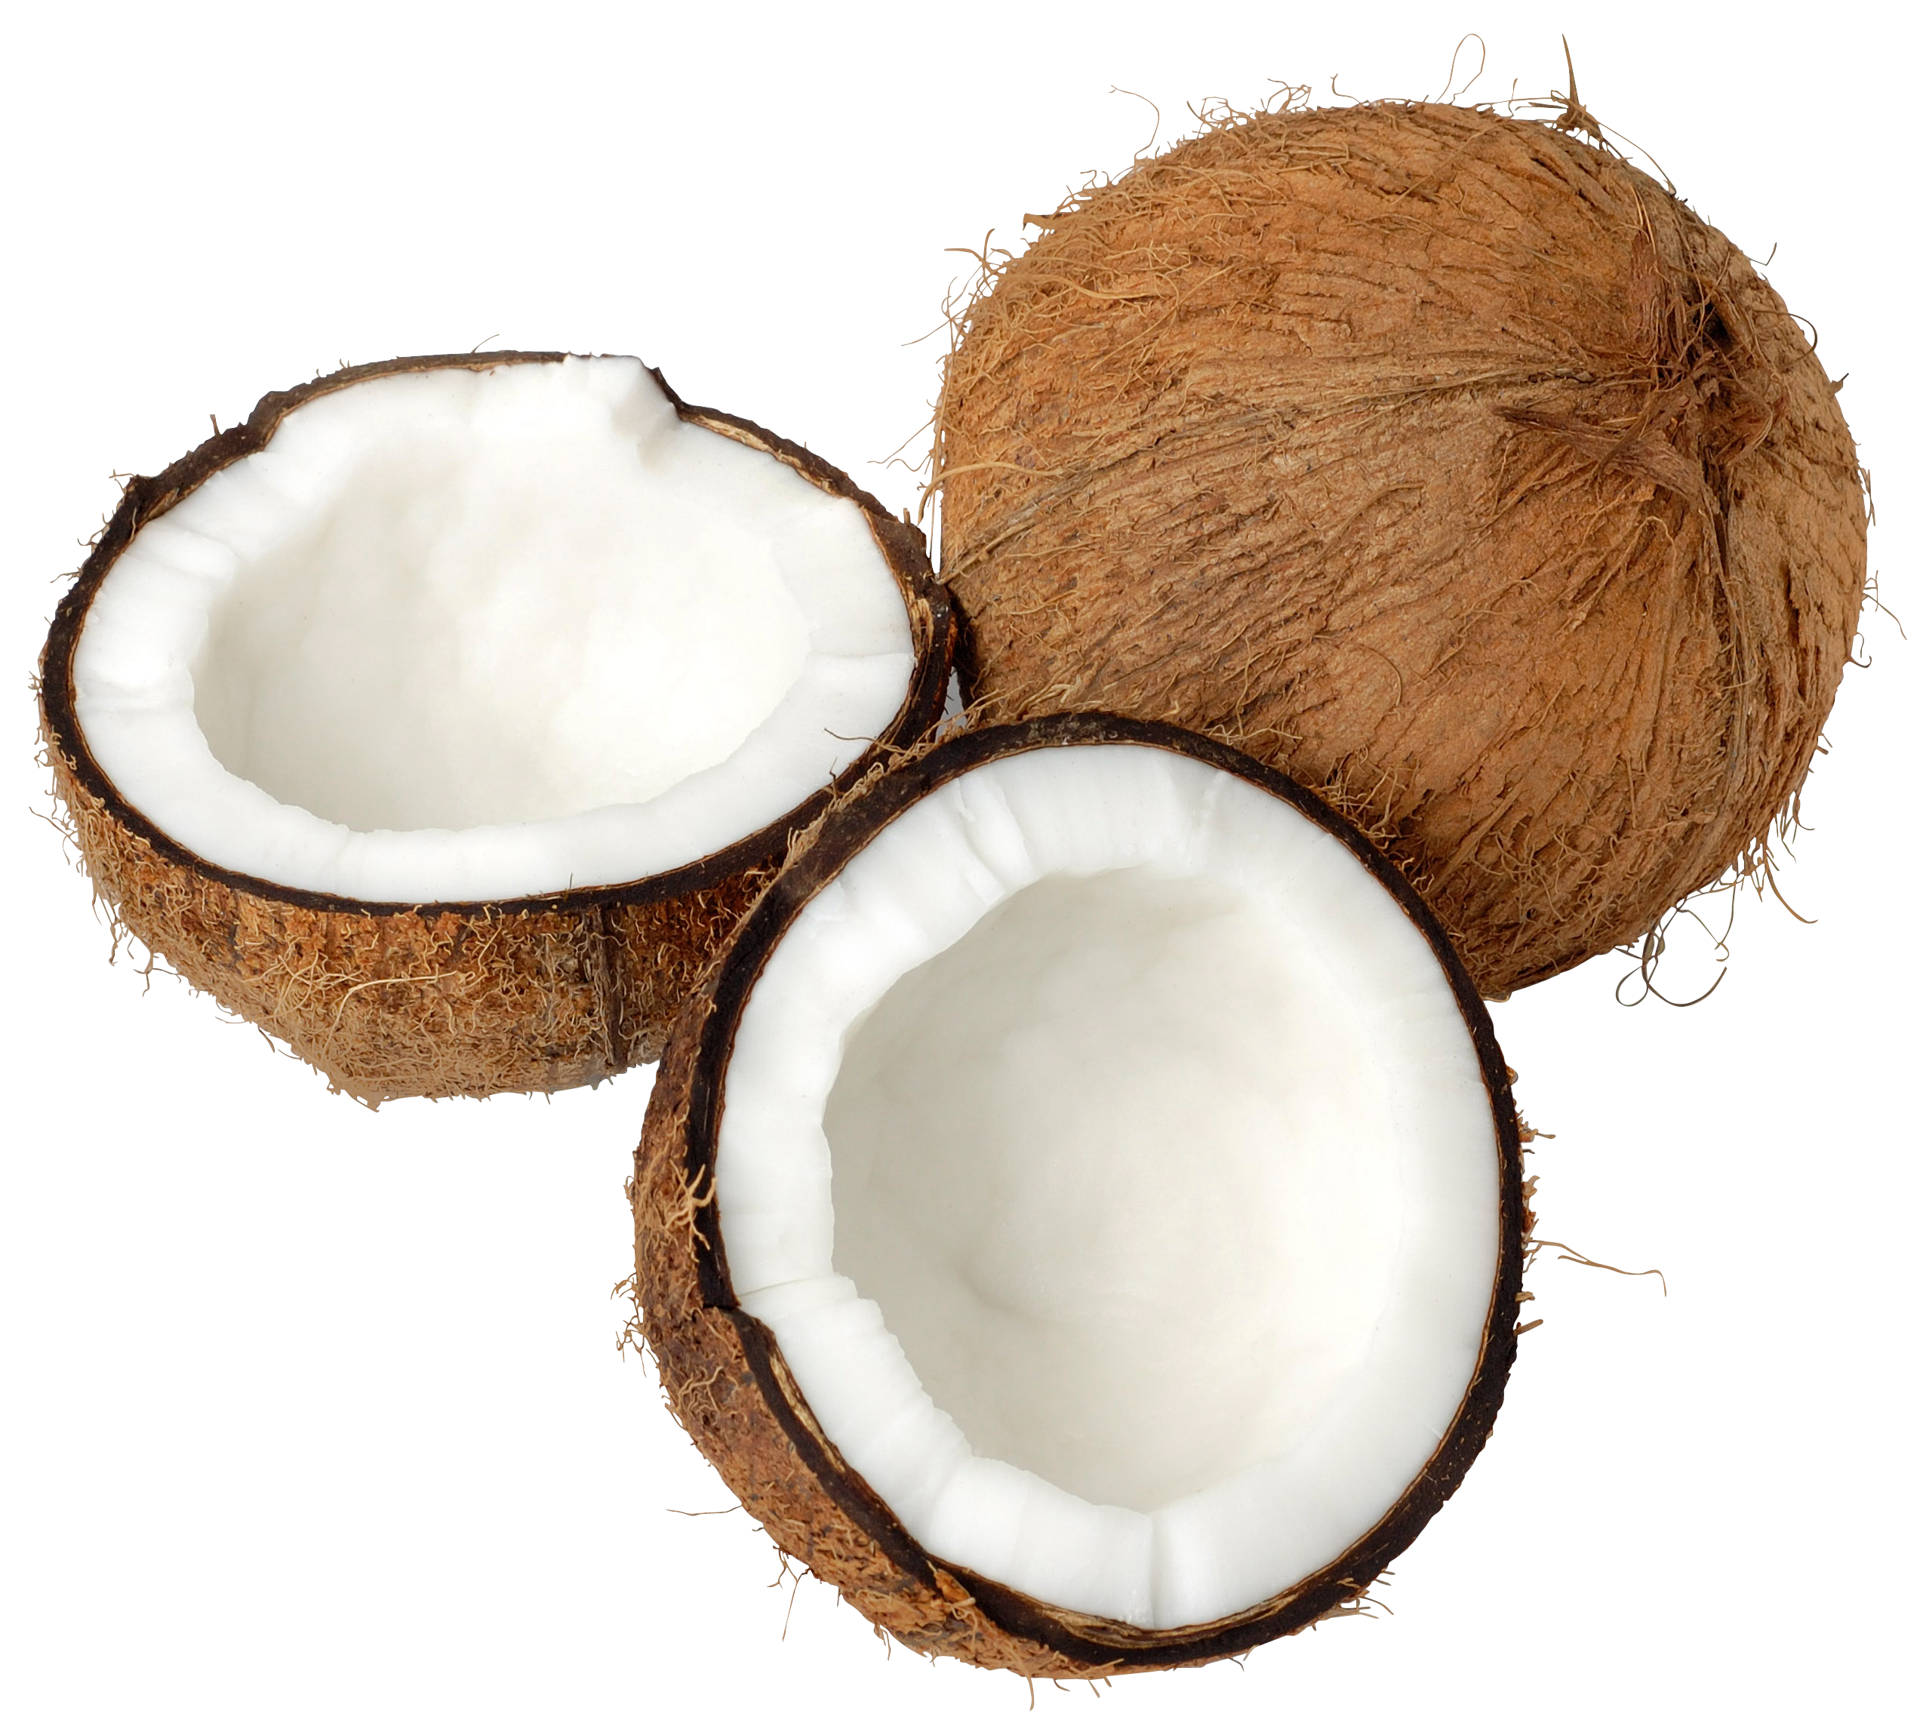
ปริมาณการผลิตมะพร้าวผลแก่ ปี 2569
ที่มา: ข้อมูลพยากรณ์ ณ กรกฎาคม 2569

Slide 15
มะพร้าวผลแก่ : ร้อยละผลผลิตรายเดือน ปี 2569
ที่มา: ข้อมูลพยากรณ์ ณ กรกฎาคม 2569

Slide 16
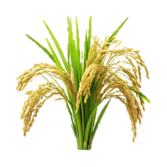
ปริมาณการผลิตข้าวนาปี ปีการเพาะปลูก 2568/69
ที่มา: ข้อมูลพยากรณ์ ณ กรกฎาคม 2569

Slide 17
ข้าวนาปี : ร้อยละผลผลิตรายเดือน ปี 2569
ที่มา: ข้อมูลพยากรณ์ ณ กรกฎาคม 2569

Slide 18
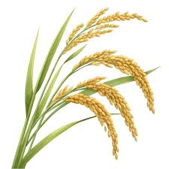
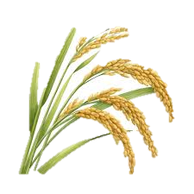
ปริมาณการผลิตข้าวนาปรัง ปี 2569
ที่มา: ข้อมูลพยากรณ์ ณ กรกฎาคม 2569

Slide 19
ข้าวนาปรัง : ร้อยละผลผลิตรายเดือน ปี 2569
ที่มา: ข้อมูลพยากรณ์ ณ กรกฎาคม 2569

Slide 20

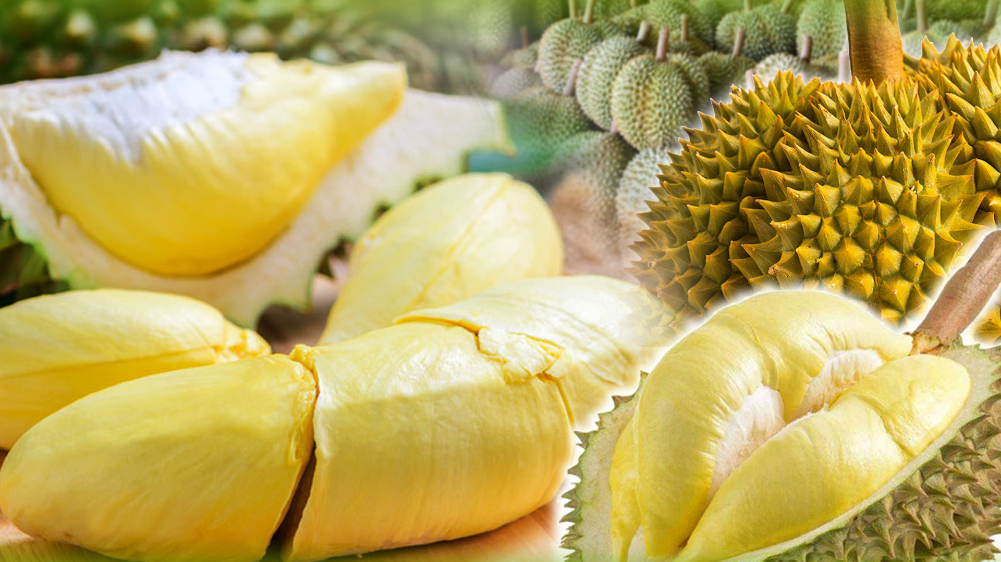
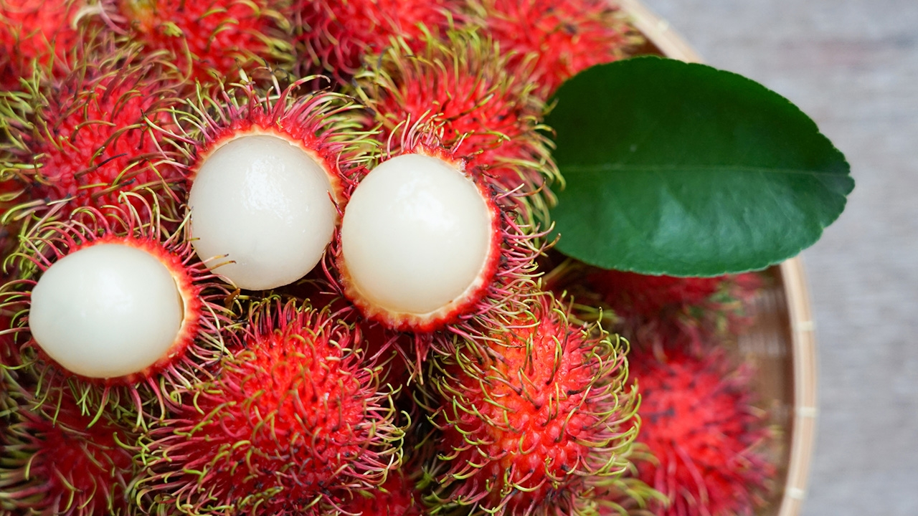
ขอบคุณครับ
สำนักงานเศรษฐกิจการเกษตรที่ 8
สำนักงานเศรษฐกิจการเกษตร กระทรวงเกษตรและสหกรณ์

